Slide 1
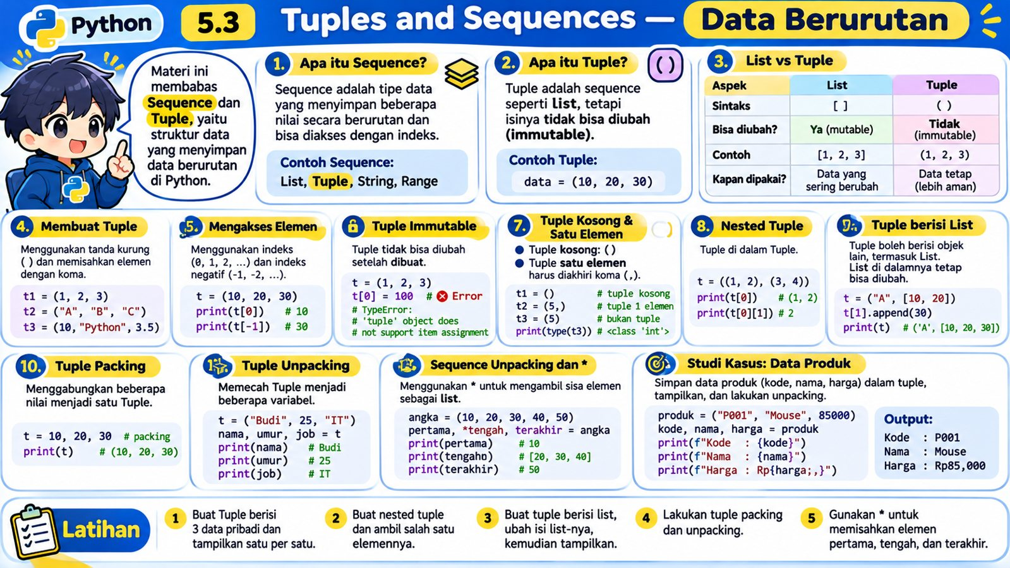
5.3 — Tuples and Sequences — Data Berurutan
13 submateri lengkap untuk pemula
Sequence = data berurutan; Tuple = sequence immutable

Slide 2
Peta Materi 5.3
1. Apa itu Sequence?
2. Apa itu Tuple?
3. List vs Tuple
4. Membuat Tuple
5. Mengakses elemen Tuple
6. Tuple immutable
7. Tuple kosong & satu elemen
8. Nested Tuple
9. Tuple berisi List
10. Tuple Packing
11. Tuple Unpacking
12. Sequence Unpacking dan *
13. Studi kasus dan latihan
Setiap submateri: konsep → contoh → latihan

Slide 3
5.3.1 — Apa itu Sequence?
Sequence adalah kelompok data yang mempunyai urutan. Elemen sequence dapat diakses berdasarkan posisi/index. Contoh sequence Python antara lain List, Tuple, String, dan range.
Analogi: sequence seperti gerbong kereta. Setiap gerbong punya posisi dan urutannya penting.
Pola belajar: konsep → syntax → contoh → latihan
Apa itu Sequence?

Slide 4
Contoh Tipe Sequence
list_data = [10, 20, 30]
tuple_data = (10, 20, 30)
text = "ABC"
angka = range(3)
Kesamaan:
• punya urutan
• bisa diakses dengan index
• bisa diloop
• punya panjang (len)
Perbedaannya ada pada sifat dan cara penggunaannya.
Tuple adalah salah satu jenis sequence

Slide 5
Latihan Sequence
Identifikasi mana yang termasuk sequence:
[1,2,3]
(1,2,3)
"Python"
range(5)
42
Petunjuk:
Tanyakan: apakah datanya memiliki urutan elemen yang bisa diakses berdasarkan posisi?
Sequence punya urutan

Slide 6
5.3.2 — Apa itu Tuple?
Tuple adalah sequence berurutan yang immutable. Artinya, setelah tuple dibuat, elemen di dalam struktur tuple tidak bisa diganti, ditambah, atau dihapus dengan assignment biasa.
Analogi: Tuple seperti daftar yang sudah dicetak dan dilaminasi. Isinya tetap.
Pola belajar: konsep → syntax → contoh → latihan
Apa itu Tuple?

Slide 7
Contoh Tuple
data = (10, 20, 30)
nama = ("Andy", "Budi")
campur = ("P001", 85000, True)
print(data)
Tuple boleh berisi tipe data yang berbeda.
Urutan tetap dipertahankan dan duplikat diperbolehkan.
Tuple: ordered + immutable

Slide 8
Latihan Tuple Dasar
Buat tuple bernama produk yang berisi:
kode = P001
nama = Mouse
harga = 85000
Cetak tuple lengkap dan gunakan len() untuk melihat jumlah elemennya.
Tuple cocok untuk satu record sederhana

Slide 9
5.3.3 — Perbedaan List dan Tuple
List dan Tuple sama-sama sequence, tetapi List mutable sedangkan Tuple immutable. Syntax utamanya juga berbeda: List menggunakan [], Tuple biasanya menggunakan ().
Analogi: List seperti papan tulis yang bisa diubah. Tuple seperti dokumen final yang sudah disahkan.
Pola belajar: konsep → syntax → contoh → latihan
Perbedaan List dan Tuple

Slide 10
Tabel List vs Tuple
Aspek
List
Tuple
Syntax
[1, 2, 3]
(1, 2, 3)
Mutable?
Ya
Tidak
Tambah/Hapus
Bisa
Tidak langsung
Cocok untuk
data berubah
data tetap
Pilih struktur berdasarkan apakah data perlu berubah

Slide 11
Latihan Pilih List atau Tuple
Daftar belanja yang berubah
Lebih cocok: List
Koordinat GPS tetap
Lebih cocok: Tuple
Antrian task
Lebih cocok: List/deque
Warna RGB tetap
Lebih cocok: Tuple
Pertanyaan utama: apakah datanya harus bisa diubah?

Slide 12
5.3.4 — Membuat Tuple
Tuple dibuat dengan elemen yang dipisahkan koma. Tanda kurung biasanya dipakai untuk memperjelas, tetapi yang membuat tuple sebenarnya adalah koma.
Analogi: koma adalah lem yang mengikat beberapa nilai menjadi satu tuple.
Pola belajar: konsep → syntax → contoh → latihan
Membuat Tuple

Slide 13
Cara Membuat Tuple
a = (1, 2, 3)
b = 1, 2, 3
c = ("A", "B")
print(type(a))
print(type(b))
a dan b sama-sama Tuple.
Tanda kurung membantu readability, tetapi koma yang membentuk tuple.
Tuple = nilai dipisahkan koma

Slide 14
Latihan Membuat Tuple
Buat 3 tuple:
1. angka 1,2,3
2. nama tiga kota
3. data campuran: kode, harga, aktif
Coba satu dengan tanda kurung dan satu tanpa tanda kurung, lalu cek type().
Amati bahwa koma adalah bagian penting

Slide 15
5.3.5 — Mengakses elemen Tuple dengan indeks
Tuple adalah sequence, sehingga elemen dapat diakses dengan index positif dan negatif seperti List.
Analogi: walaupun isi tuple tidak bisa diubah, kita tetap bisa membaca posisi tertentu.
Pola belajar: konsep → syntax → contoh → latihan
Mengakses elemen Tuple dengan indeks

Slide 16
Index Tuple
t = (10, 20, 30, 40)
print(t[0]) # 10
print(t[2]) # 30
print(t[-1]) # 40
print(t[1:3]) # (20, 30)
Indexing dan slicing tetap tersedia karena Tuple adalah sequence.
Immutable tidak berarti tidak bisa dibaca

Slide 17
Latihan Index Tuple
Tuple:
('A','B','C','D','E')
Ambil:
• elemen pertama
• elemen terakhir
• slice B sampai D
Gunakan index positif, negatif, dan slicing.
Latihan: akses data tanpa mengubah

Slide 18
5.3.6 — Mengenal Tuple yang immutable
Immutable berarti struktur Tuple tidak dapat diubah setelah dibuat. Assignment ke t[index], append(), remove(), dan method mutasi List tidak tersedia pada Tuple.
Analogi: isi tuple seperti kontrak final—boleh dibaca, tidak boleh diedit langsung.
Pola belajar: konsep → syntax → contoh → latihan
Mengenal Tuple yang immutable

Slide 19
Contoh TypeError
t = (10, 20, 30)
# t[0] = 99
# TypeError:
# 'tuple' object does not support
# item assignment
Python menolak assignment karena elemen Tuple tidak dapat diganti.
Tuple tidak mendukung item assignment

Slide 20
Cara 'Mengubah' Tuple
t = (10, 20, 30)
temp = list(t)
temp[0] = 99
t = tuple(temp)
print(t)
# (99, 20, 30)
Kita tidak mengubah Tuple lama.
Kita membuat struktur baru melalui konversi.
Immutable object diganti dengan object baru

Slide 21
5.3.7 — Tuple kosong dan Tuple satu elemen
Tuple kosong ditulis (). Tuple satu elemen harus memakai koma, misalnya (5,). Tanpa koma, (5) hanyalah integer biasa di dalam tanda kurung.
Analogi: satu elemen tetap butuh tanda bahwa ini 'paket tuple', yaitu koma.
Pola belajar: konsep → syntax → contoh → latihan
Tuple kosong dan Tuple satu elemen

Slide 22
Tuple Kosong & Satu Elemen
kosong = ()
satu = (5,)
bukan_tuple = (5)
print(type(kosong))
print(type(satu))
print(type(bukan_tuple))
Hasil:
kosong → tuple
satu → tuple
bukan_tuple → int
Untuk satu elemen: koma wajib

Slide 23
Latihan Tuple Satu Elemen
Buat tuple satu elemen berisi String 'Python'.
Bandingkan type() dari:
('Python')
('Python',)
Jelaskan kenapa hasil type() berbeda.
Koma menentukan tuple satu elemen

Slide 24
5.3.8 — Nested Tuple
Nested Tuple adalah Tuple yang berisi Tuple lain. Akses elemen nested dilakukan dengan beberapa index.
Analogi: seperti kotak besar yang berisi kotak-kotak kecil.
Pola belajar: konsep → syntax → contoh → latihan
Nested Tuple

Slide 25
Nested Tuple
t = (
(1, 2),
(3, 4),
(5, 6),
)
print(t[0]) # (1, 2)
print(t[1][0]) # 3
t[1] mengambil Tuple kedua.
t[1][0] mengambil elemen pertama dari Tuple kedua.
Nested indexing = index luar lalu index dalam

Slide 26
Latihan Nested Tuple
Tuple:
((10,20,30),(40,50,60))
Ambil:
• 20
• 40
• 60
Gunakan dua index untuk setiap nilai.
Latihan: baca struktur bersarang

Slide 27
5.3.9 — Tuple yang berisi List
Tuple immutable berarti referensi elemen Tuple tidak dapat diganti. Tetapi jika salah satu elemennya adalah object mutable seperti List, isi List tersebut masih dapat berubah.
Analogi: kotak luar dikunci, tetapi salah satu benda di dalamnya adalah kotak kecil yang bisa dibuka.
Pola belajar: konsep → syntax → contoh → latihan
Tuple yang berisi List

Slide 28
Tuple Immutable, List di Dalamnya Mutable
t = ("A", [10, 20])
t[1].append(30)
t[1][0] = 99
print(t)
# ("A", [99, 20, 30])
Tuple tidak berubah referensi elemennya.
Tetapi object List yang menjadi elemen masih mutable.
Immutable bisa mengandung object mutable

Slide 29
Apa yang Tetap Tidak Boleh?
t = ("A", [10, 20])
# t[1] = [1, 2, 3]
# TypeError
Kita boleh mengubah isi List di t[1], tetapi tidak boleh mengganti elemen t[1] dengan object lain.
Bedakan mutasi object dalam dengan assignment elemen Tuple

Slide 30
5.3.10 — Tuple Packing
Packing adalah proses menggabungkan beberapa nilai menjadi satu Tuple. Python dapat melakukan ini otomatis ketika beberapa nilai dipisahkan koma.
Analogi: beberapa barang dimasukkan ke satu paket.
Pola belajar: konsep → syntax → contoh → latihan
Tuple Packing

Slide 31
Contoh Tuple Packing
data = 10, 20, 30
produk = "P001", "Mouse", 85000
print(data)
print(type(data))
Python otomatis mengemas nilai yang dipisahkan koma menjadi Tuple.
Packing = banyak nilai → satu Tuple

Slide 32
Latihan Packing
Buat Tuple packing tanpa tanda kurung berisi:
nama
umur
kota
Cetak nilai dan type()-nya untuk memastikan hasilnya Tuple.
Packing tidak wajib memakai ()

Slide 33
5.3.11 — Tuple Unpacking
Unpacking memecah elemen Tuple ke beberapa variable sekaligus. Jumlah variable harus sesuai jumlah elemen, kecuali menggunakan starred unpacking.
Analogi: satu paket dibuka, lalu setiap barang dimasukkan ke kotak variable yang sesuai.
Pola belajar: konsep → syntax → contoh → latihan
Tuple Unpacking

Slide 34
Contoh Tuple Unpacking
produk = ("P001", "Mouse", 85000)
kode, nama, harga = produk
print(kode)
print(nama)
print(harga)
Urutan penting:
kode ← elemen 0
nama ← elemen 1
harga ← elemen 2
Unpacking = satu Tuple → beberapa variable

Slide 35
Error Jumlah Variable Tidak Cocok
t = (10, 20, 30)
# a, b = t
# ValueError:
# too many values to unpack
Tuple berisi 3 elemen, tetapi hanya ada 2 variable target.
Jumlah target harus cocok jika tanpa *

Slide 36
5.3.12 — Sequence Unpacking dan *
Starred unpacking memungkinkan satu variable menerima beberapa elemen yang tersisa. Ini bekerja pada berbagai sequence, tidak hanya Tuple.
Analogi: ambil elemen pertama dan terakhir, sisanya masukkan ke satu keranjang.
Pola belajar: konsep → syntax → contoh → latihan
Sequence Unpacking dan *

Slide 37
Contoh Sequence Unpacking dengan *
angka = (10, 20, 30, 40, 50)
pertama, *tengah, terakhir = angka
print(pertama)
print(tengah)
print(terakhir)
Hasil:
pertama = 10
tengah = [20,30,40]
terakhir = 50
Catatan: target * menerima List.
Starred target menampung sisa elemen sebagai List

Slide 38
Variasi Starred Unpacking
data = (1,2,3,4,5)
a, *sisa = data
print(a, sisa)
*awal, z = data
print(awal, z)
Starred target bisa ditempatkan di tengah, awal, atau akhir, tetapi hanya satu starred target dalam satu unpacking assignment.
Gunakan * untuk pola unpacking yang fleksibel

Slide 39
Latihan Sequence Unpacking
Data:
(100,200,300,400,500,600)
Buat:
pertama = 100
tengah = [200,300,400,500]
terakhir = 600
Bonus:
Coba juga *awal, terakhir = data.
Latihan: starred unpacking

Slide 40
5.3.13 — Studi kasus dan latihan
Studi kasus menggunakan Tuple untuk menyimpan record produk yang relatif tetap: kode, nama, dan harga. Data kemudian di-unpack agar mudah dipakai.
Analogi: satu Tuple = satu kartu data produk.
Pola belajar: konsep → syntax → contoh → latihan
Studi kasus dan latihan

Slide 41
Studi Kasus — Data Produk
produk = ("P001", "Mouse", 85000)
kode, nama, harga = produk
print(f"Kode : {kode}")
print(f"Nama : {nama}")
print(f"Harga : Rp{harga:,}")
Kenapa Tuple?
• satu record sederhana
• urutannya jelas
• data dianggap tetap
• unpacking mudah
Tuple cocok untuk record kecil yang tidak sering berubah

Slide 42
Studi Kasus — Banyak Produk
produk_list = [
("P001", "Mouse", 85000),
("P002", "Keyboard", 150000),
("P003", "Monitor", 2000000),
]
for kode, nama, harga in produk_list:
print(kode, nama, harga)
Di sini:
List → kumpulan record
Tuple → satu record
for + unpacking → membaca setiap field
List of Tuples adalah pola data yang umum

Slide 43
Latihan 1 — Data Pribadi
Buat Tuple:
(nama, umur, kota)
Lalu unpack ke tiga variable dan tampilkan satu per satu.
Bonus:
Buat 3 record dan simpan dalam List.
Latihan: packing + unpacking

Slide 44
Latihan 2 — Nested Tuple
Buat nested Tuple:
((1,2,3),(4,5,6),(7,8,9))
Ambil nilai 5 dan 9 menggunakan index.
Tuliskan langkah index luar lalu index dalam.
Latihan: nested indexing

Slide 45
Latihan 3 — Immutable
Buat Tuple (10,20,30).
Coba ubah index 1 menjadi 999.
Catat error yang muncul.
Kemudian buat Tuple baru dengan nilai tersebut.
Tujuan:
Memahami bahwa Tuple lama tidak dimodifikasi; kita membuat object baru.
Latihan: pahami immutable

Slide 46
Mini Project — Daftar Produk
Buat List berisi minimal 5 Tuple produk:
(kode, nama, harga)
Tampilkan semua produk menggunakan for + unpacking.
Bonus:
• cari produk termahal
• hitung total semua harga
• filter produk harga > 100000
• gunakan starred unpacking bila menambah field
Gabungkan Tuple dengan List dan loop

Slide 47
Ringkasan Besar 5.3 — Tuples and Sequences
Sequence:
• data berurutan
• index & slicing
• List, Tuple, String, range
Tuple:
• ordered
• immutable
• dibuat dengan koma
• cocok untuk data tetap
Konsep penting:
• tuple satu elemen perlu koma
• nested tuple
• tuple bisa berisi List mutable
• packing
• unpacking
• starred unpacking *
• List of Tuples untuk record data
Tuple memberi struktur yang sederhana dan aman untuk data yang tidak ingin diubah

Slide 48
Source Code Praktik 5.3
File Python terpisah berisi contoh Sequence, Tuple, indexing, immutability, nested Tuple, Tuple berisi List, packing, unpacking, starred unpacking, dan studi kasus produk.
produk = ("P001", "Mouse", 85000)
kode, nama, harga = produk
print(kode, nama, harga)
Nama file dibuat singkat agar mudah diunduh

